Slide 1








复课开学 防控疫情
开学第一课加强疫情防控共建平安校园

Slide 2



目录
01.新型冠状病毒是什么及相关症状
02.复学时学校及学生防护指南
03.学校开学后校园疫情预防具体该怎么做
04.学生疫情复学心理教育

Slide 3

Part 1.
新型冠状病毒是什么及相关症状

Slide 4

01.新型冠状病毒是什么
新型冠状病毒
是以前从未在人体中发现的冠状病毒新毒株。除本次发现的新型冠状病毒外，已知感染人的冠状病毒还有6种。
其中4种在人群中较为常见，致病性较低，一般仅引起类似普通感冒的轻微呼吸道症状；
另外2种是我们熟知的SARS冠状病毒和MERS冠状病毒。

Slide 5
01.新型冠状病毒相关症状
身体感觉无力
高烧不退
胸闷或者呼吸较为困
感冒
01
02
03
04
05
06
07
咳嗽，或者干咳
出现昏迷休克现状
呼吸窘迫综合症状

Slide 6
Part 2.
复学时学校及学生防护指南

Slide 7
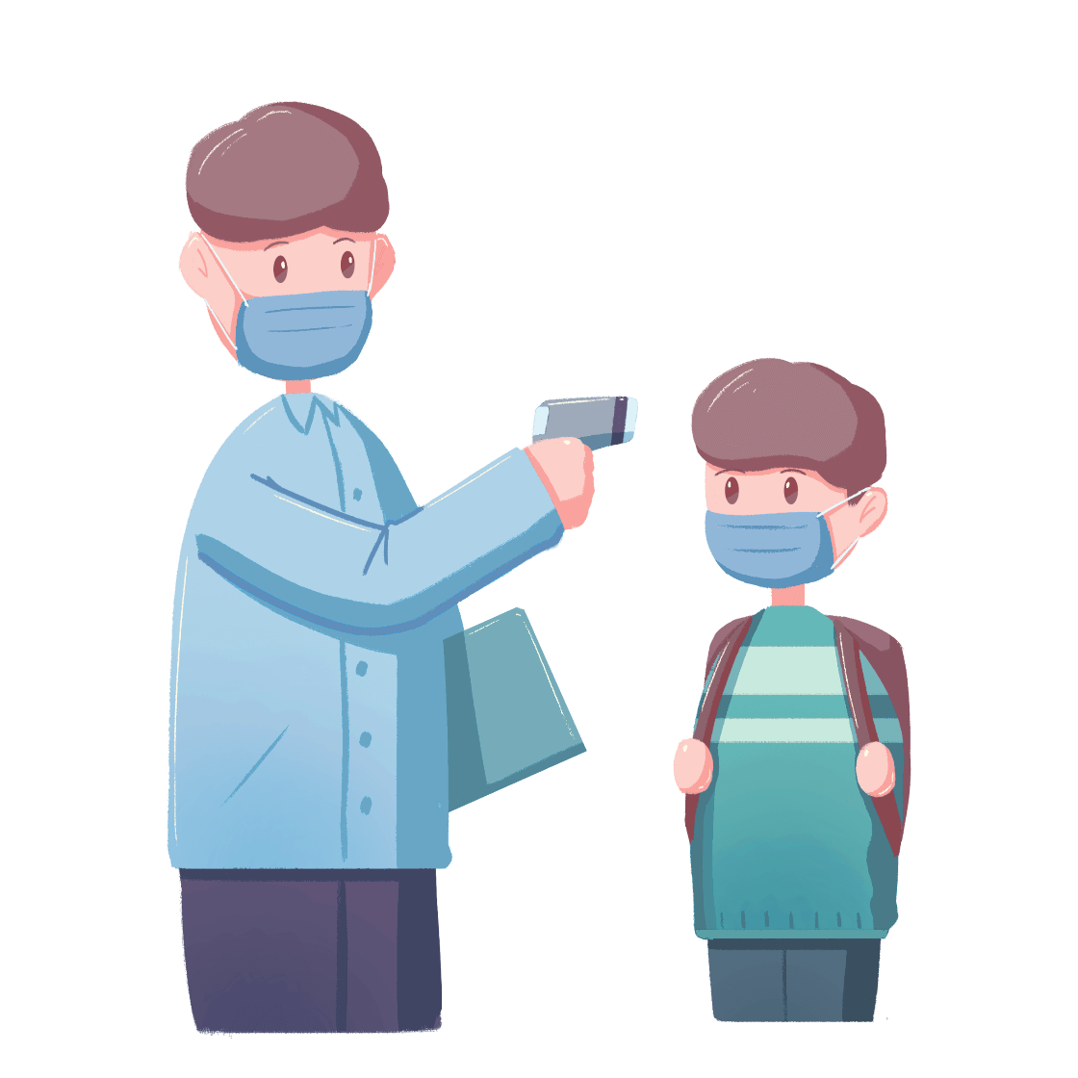
02.学校防范措施
01.落实学生体检，做到病情早发现、早报告、早处理
落实学生晨检，因病缺勤病因追查与登记制度，做到病例早发现、早报告、早隔离。
02.师生出现发热，咳嗽等症状应及早就医，不带病上课
家长要时刻观察孩子的健康状况，一旦出现发热、咳嗽等症状时，应及时带孩子前往医院就诊，陪护就医，一定要佩戴好合适的口罩。

Slide 8
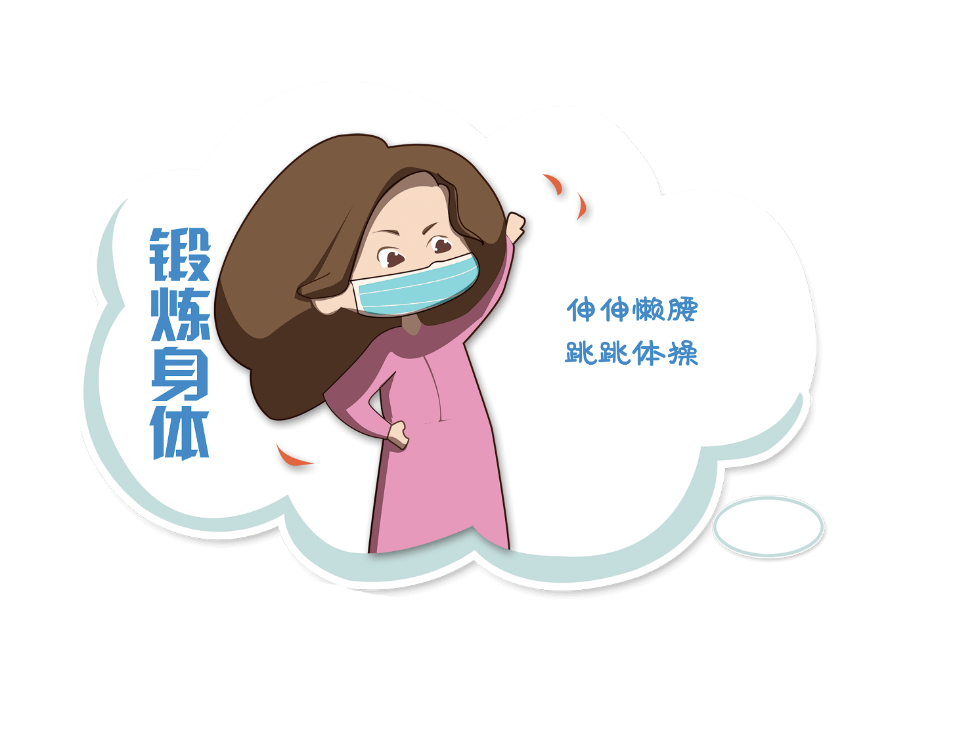
02.学校防范措施
03.保持环境清洁，加强开窗通风
保持教室、宿舍、图书馆、食堂等人群聚集场所的环境清洁和良好的通风状态，每天保证一定时间的开窗通风，做好日常预防消毒。
04.酌情减少大型教室内集体活动
学校可根据当地疫情情况减少或停止大型室内集体活动。
05.均衡饮食，加强锻炼，增强体质
学校应采取积极措施，确保学生每天一小时校园体育锻炼时间，增强学生体质。

Slide 9
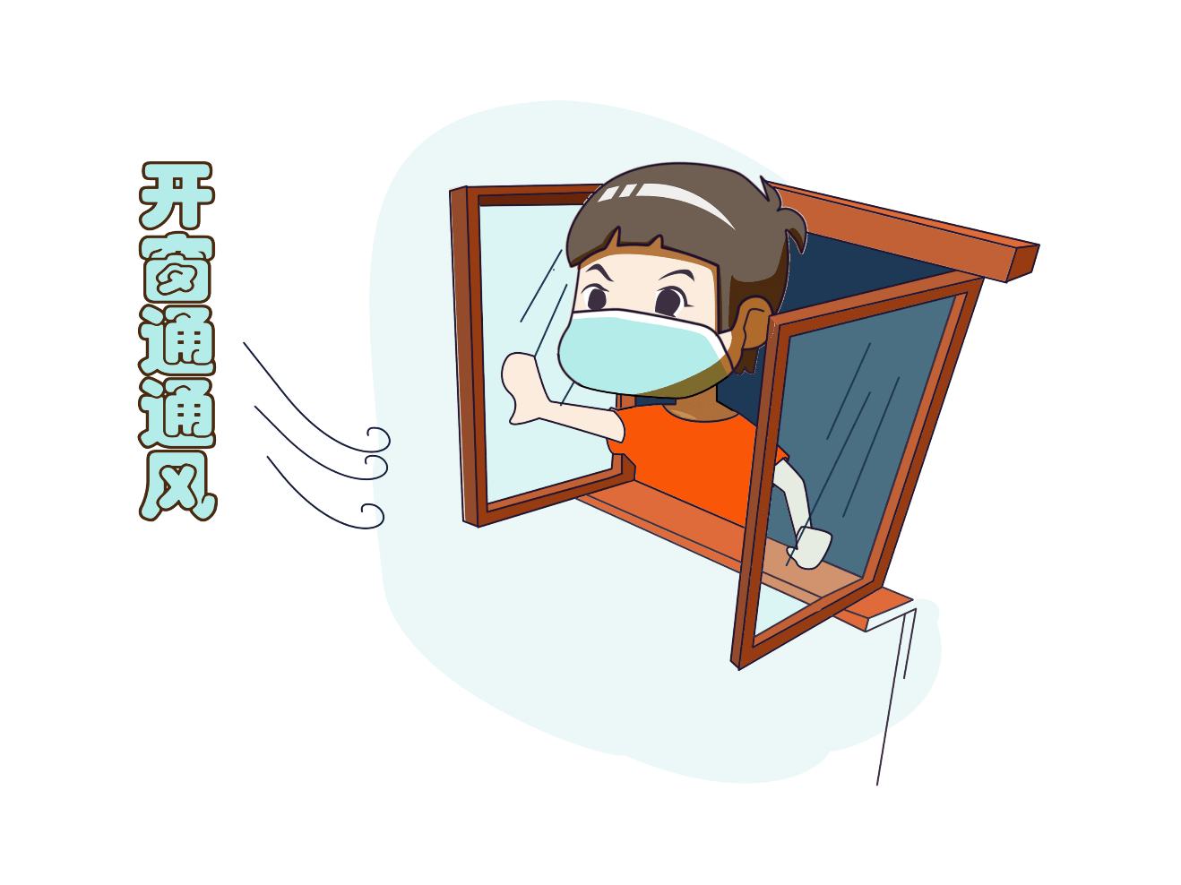
02.学生防范措施
1.进校前自觉接受体温测试，体温超过37.3度时请在家自行隔离并报告指定医疗机构。
2.在食堂用餐时，避免人员密集采用分餐进食。
3.保持校园环境清洁，在多人教室内佩戴口罩，并多通风。

Slide 10
02.常见预防措施
不去人群密集的地方
不扎堆
早就医
不窜门、不聚餐、平安校园
不聚集
发热、乏力、干咳
常通风
适时通风，注意保暖
勤洗手
用流动的水或肥皂水洗手至少15秒
戴口罩
保护自己对他人负责

Slide 11
02.个人日常注意事项
勤快洗手
煮熟食物
病毒会通过接触传播，所以要用流动的水或肥皂水洗手。
不吃生冷、奶、菌、肉类要彻底煮熟。
不碰野味
不要恐慌
不去野味、海鲜、活禽市场或农场。
全国上下都在严密防控，不信谣、不传谣。

Slide 12
Part 3.
学校开学后校园疫情预防该怎么做

Slide 13
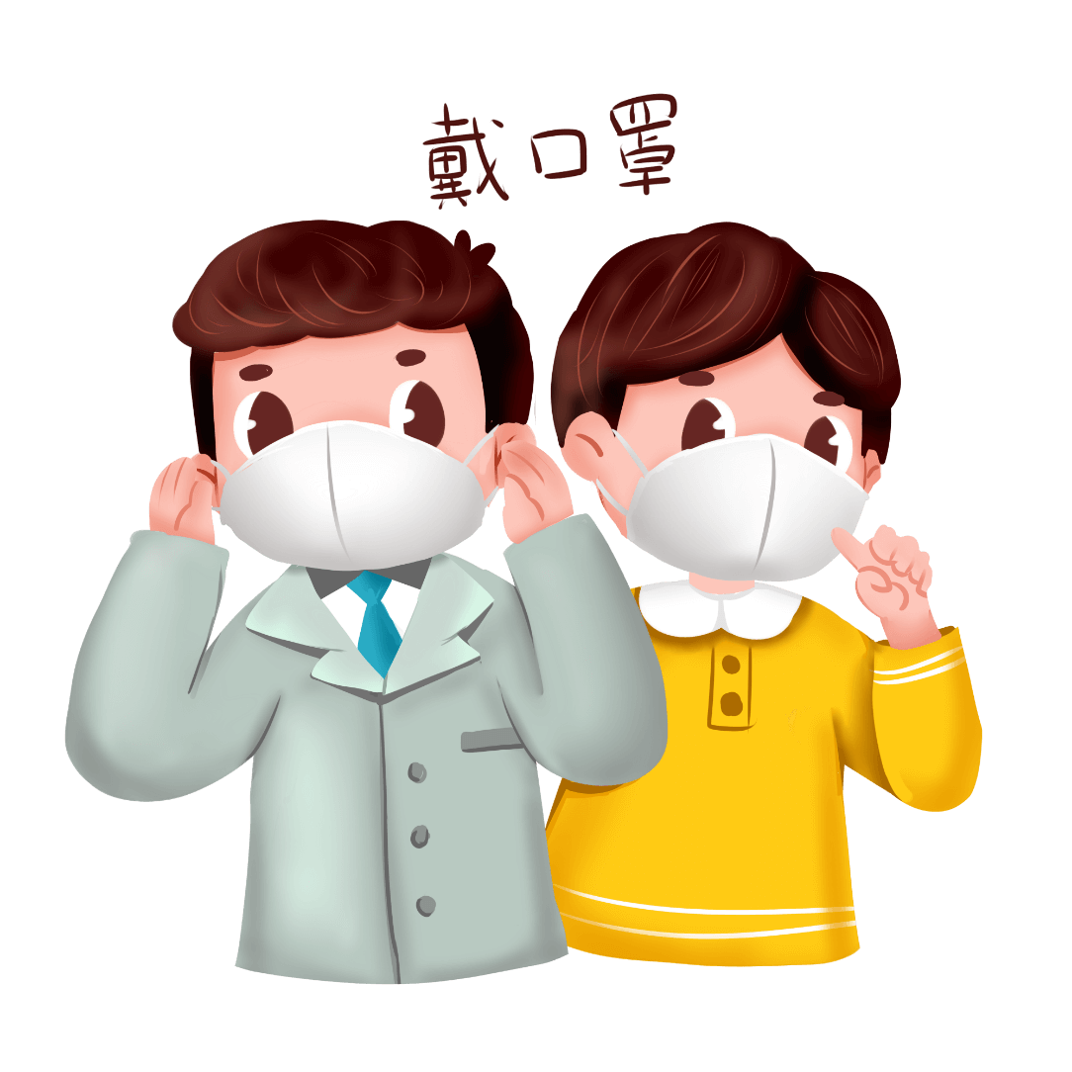
03.上下学期间如何做好预防
01.上学期间预防
勤洗手后佩戴一次性医用口罩，尽量不要坐公共交通工具。
建议步行、骑行或乘坐私家车上学。如果必须乘坐校车等公共交通工具时，请务必全程戴口罩，其中尽量避免用手接触公共交通工具的物品。
02.放学期间预防
放学回家不在外面溜达，不触碰动物，回家换掉口罩后马上洗手、消毒。

Slide 14
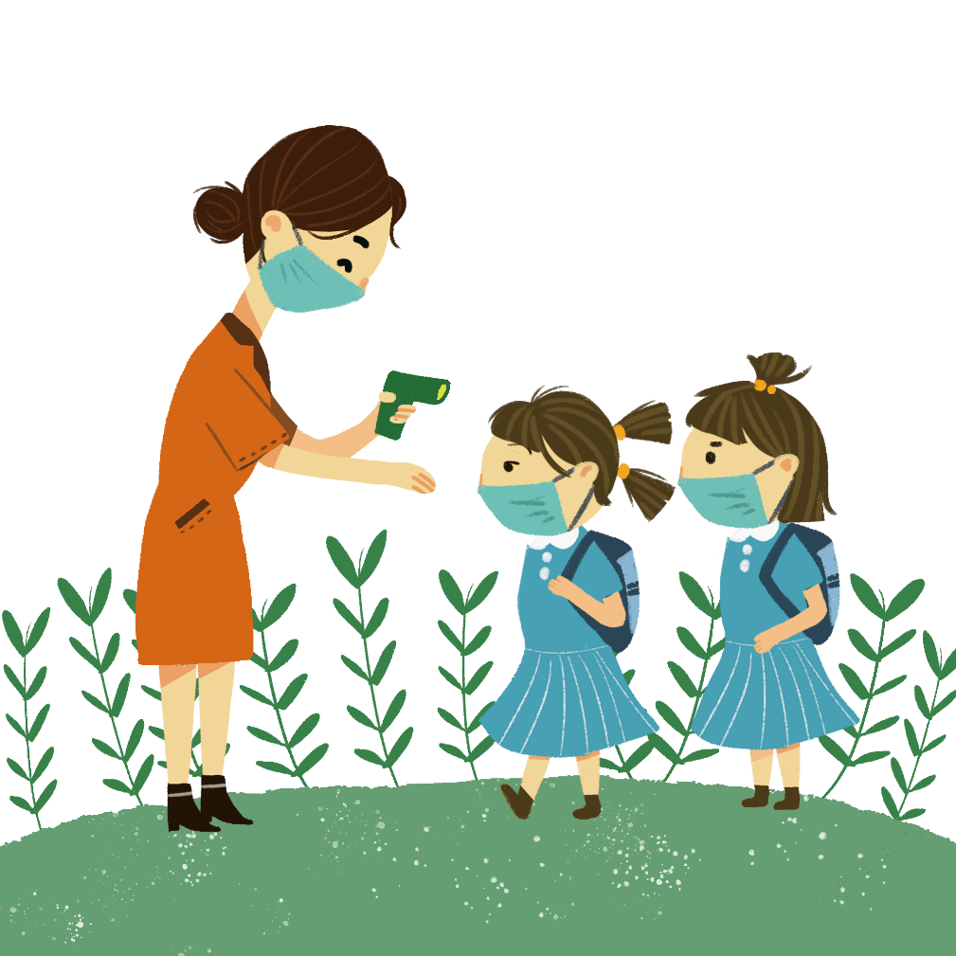
03.进入校园如何做好预防
进校前自觉接受体温测试，体温超过37.3度时请在家自行隔离并报告指定医疗机构。

Slide 15
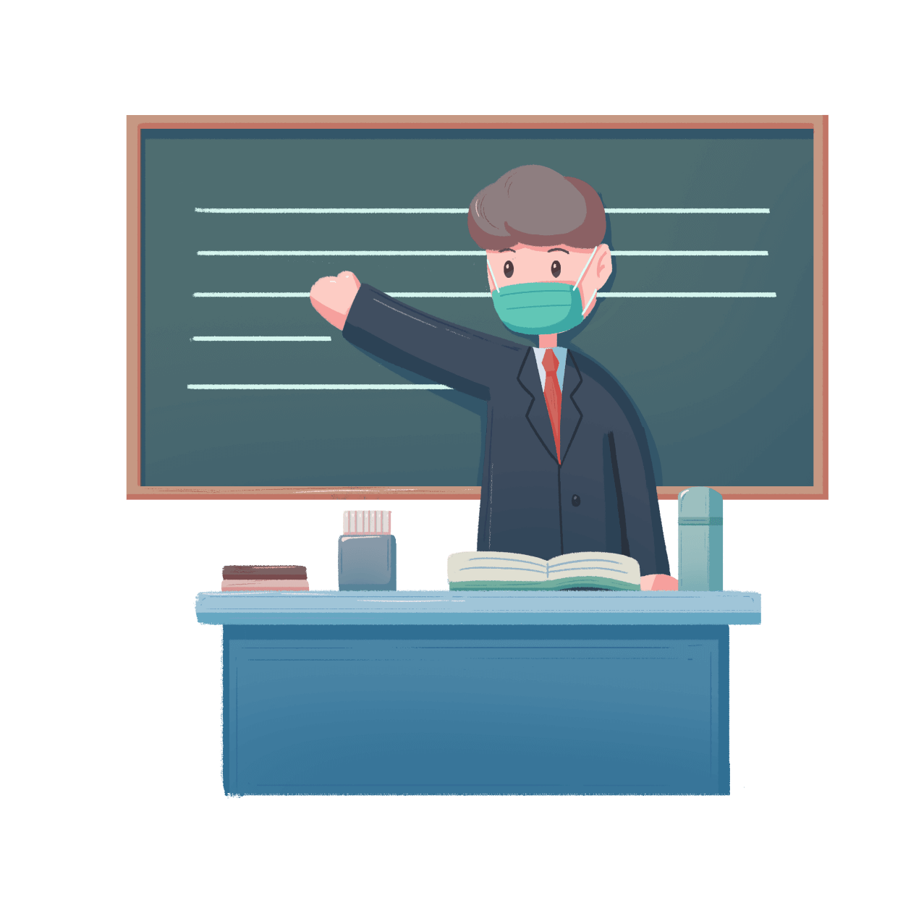
03.家长来访如何做好预防
疫情防控期间，学校不允许任何外来人员进入校园。如是家长来访，教师和家长双方佩戴口罩，在指定地点接待，接待后消毒，或者教师和家长在校门外沟通。

Slide 16

03.学校教工办公防护礼仪
问候礼仪
会议礼仪
见面不握手，保持一米距离点头问好就可以。
减少面对面讨论会议多用线上视频。
咳嗽礼仪
办公礼仪
别用手掌捂，用手肘或纸巾遮挡住。
戴口罩，常通风，用酒精擦办公用品。

Slide 17
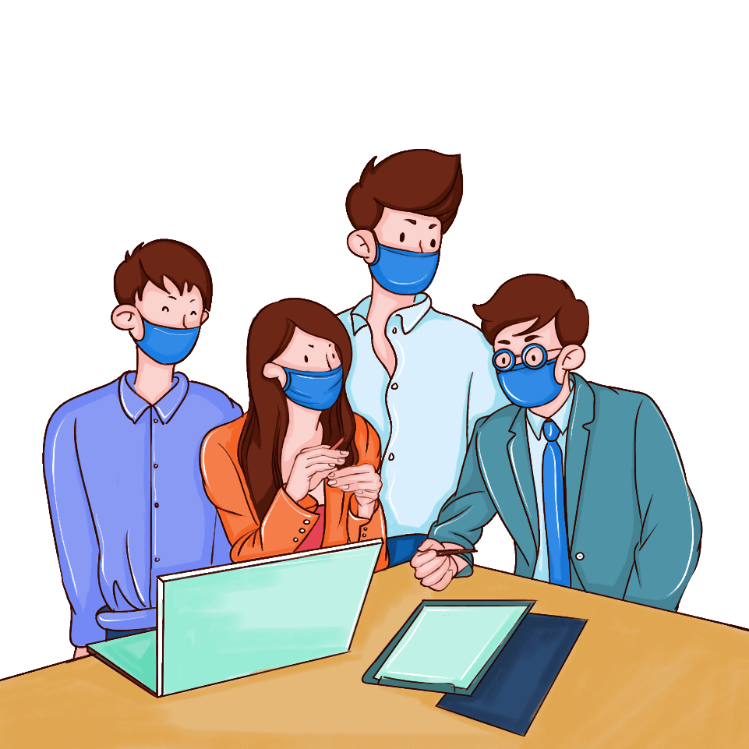
03.学校教工办公防护礼仪
就餐礼仪
电梯礼仪
错峰用餐，隔位而坐少说快吃。
用面巾纸按电梯或用手按后勤洗手。
洗手礼仪
卫生礼仪
用纸巾触碰水龙头避免二次污染，
勤洗手，盖好马桶盖再冲水。

Slide 18
Part 4.
学生疫情复学心理教育

Slide 19

04.培养时间思维，看到希望的未来
时间思维三种重要的思考角度：
一是把人生延伸来看，我们会发现每一种经历都是一种成长，每一次挫折都是一笔财富。
二是假设未来法。假设在一段时间以后，你把当下的困扰解决了，你会如何感谢现在的自己？这样的思考非常有力量，可以增添信心与希望。
三是关注过去的资源。“过去遇到类似的烦恼，是怎么应对的？”“现在情绪这么糟糕，在过去的时间里，有没有一些比较好的时候，那时是怎么做到的？”人类大脑会有一种“快乐启动”的反应，回想过去愉快的事情会带来美好的体验。

Slide 20

04.培养时间思维，看到希望的未来
每个人内心都有正负能量，我们进行心理状态的提升，不是要减少负性能量的部分，而是要增加正性情绪。学会在生活中不断寻找有意义的事情，发掘内在的资源。比如情绪低落时，不是要试图控制负面情绪，而是要多做一些积极有意义的事情。

Slide 21

04.培养时间思维，看到希望的未来
因疫情防控的原因，我们都隔离在家，切断与外界的联系，会使人变得孤独，生命本来就是一个开放的系统，一旦阻断就会产生焦虑与抑郁。要尝试多与人交流，在与人交谈时，建立的情感联结可以消除孤独感，获得内心的安宁，满足归属与爱的需求。

Slide 22

04.培养时间思维，看到希望的未来
现实思维就是遵循客观规律，因疫情延误了学业，出现焦虑情绪是正常的反应。在现实总是阴阳是并存，有高兴就有痛苦，有完美就有缺憾，正如每个人的人生都期待像一张完整的纸，完美无瑕。但事实上，每个人都会这样或那样的缺憾与不足。有些人会不断盯住自己的
问题，从而放大了困境与磨难，哀叹自己
的不幸。我们应该看到这张纸虽有
瑕疵，但并不影响这张纸整体的价值。

Slide 23
复课开学 防控疫情
开学第一课加强疫情防控共建平安校园

